Slide 1
Tetris Reloaded
Проект подготовили:
Денис Шуклин
Михаил Крашенинников

Slide 2
Введение
Идея проекта
Цель игры
Рассказ про игру

Slide 3
Описание реализации
Структура (классы)
Особенности приложения
Какие технологии использовались

Slide 4
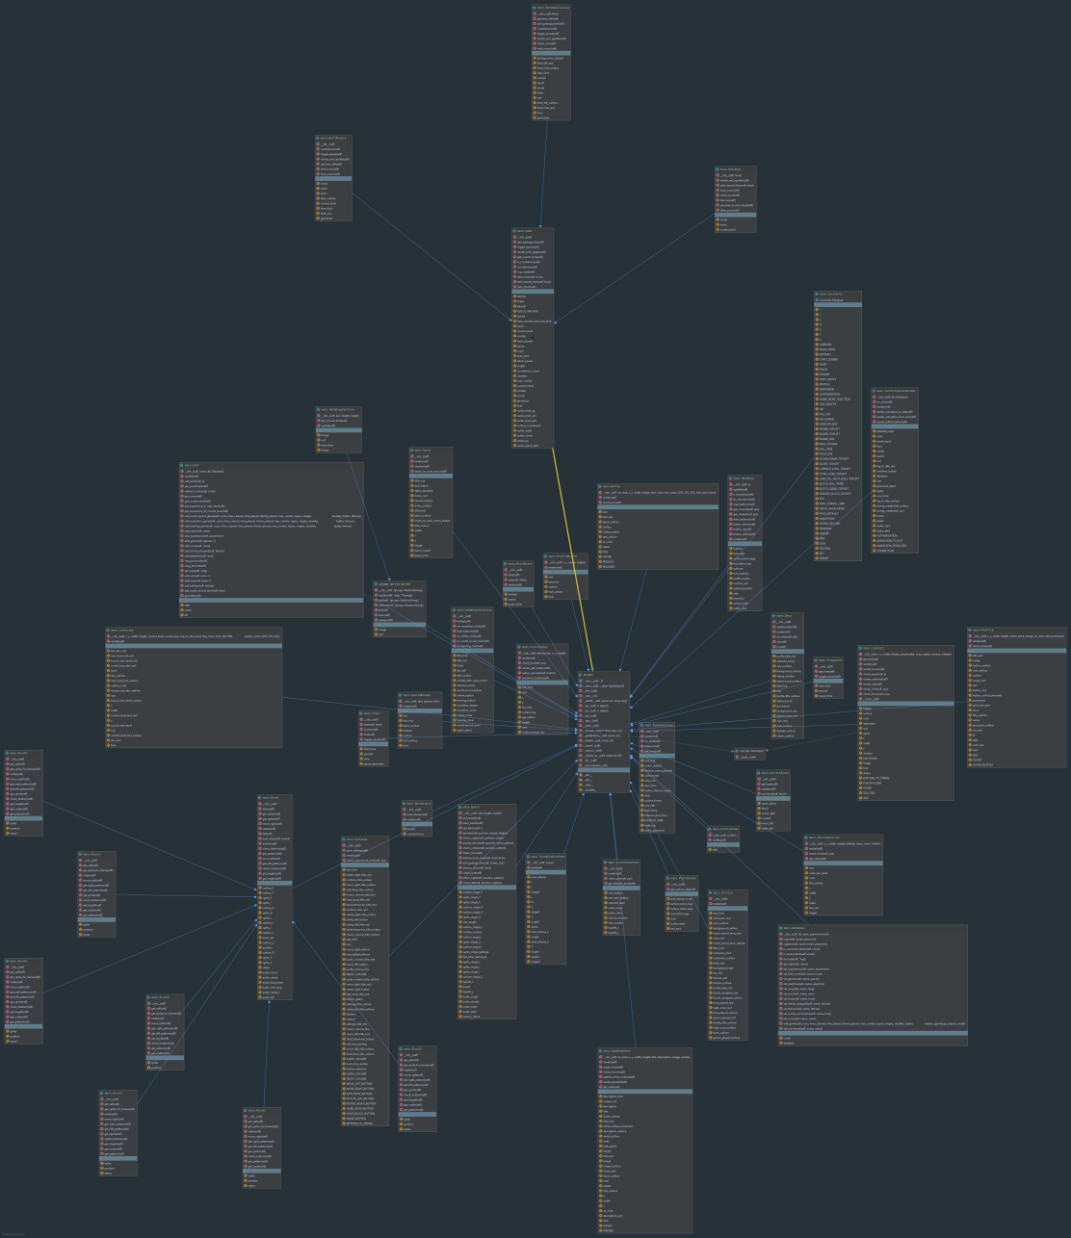
Классовая структура

Slide 5
Особенности приложения
1. Настройки игры (звук, управление)
2. Наличие игровых очков, уровней
3. Проработанный визуальный аспект
4. Наличие эффектов
5. Очередь тетромино
6. Рандомайзер «система семи»
7. Возможность смены графических и звуковых паков
8. Наличие системы аккаунтов
9. Наличие паузы
10. Разнообразие игровых режимов
11. Система игровых профилей
12. Сохранение игры после выхода

Slide 6
Какие технологии использовались?
Модуль «random»
Модуль «pygame»
Модуль «mysql.connector»
Модуль «cryptography»
Модуль «math»
Модуль «OS»
Модуль «itertools»

Slide 7
Заключение
Вывод по работе: важно правильно рассчитывать время
Возможности по доработке и развитию: онлайн-режим, багофикс.

